Slide 1
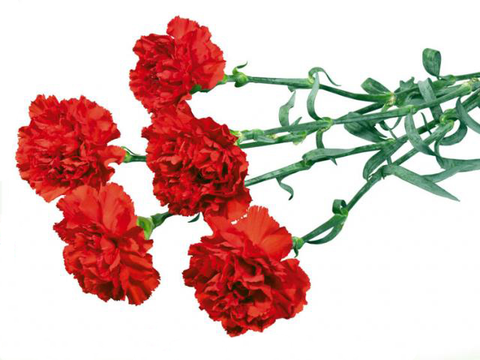
Женские судьбы в свете Великой Отечественной войны

Slide 2
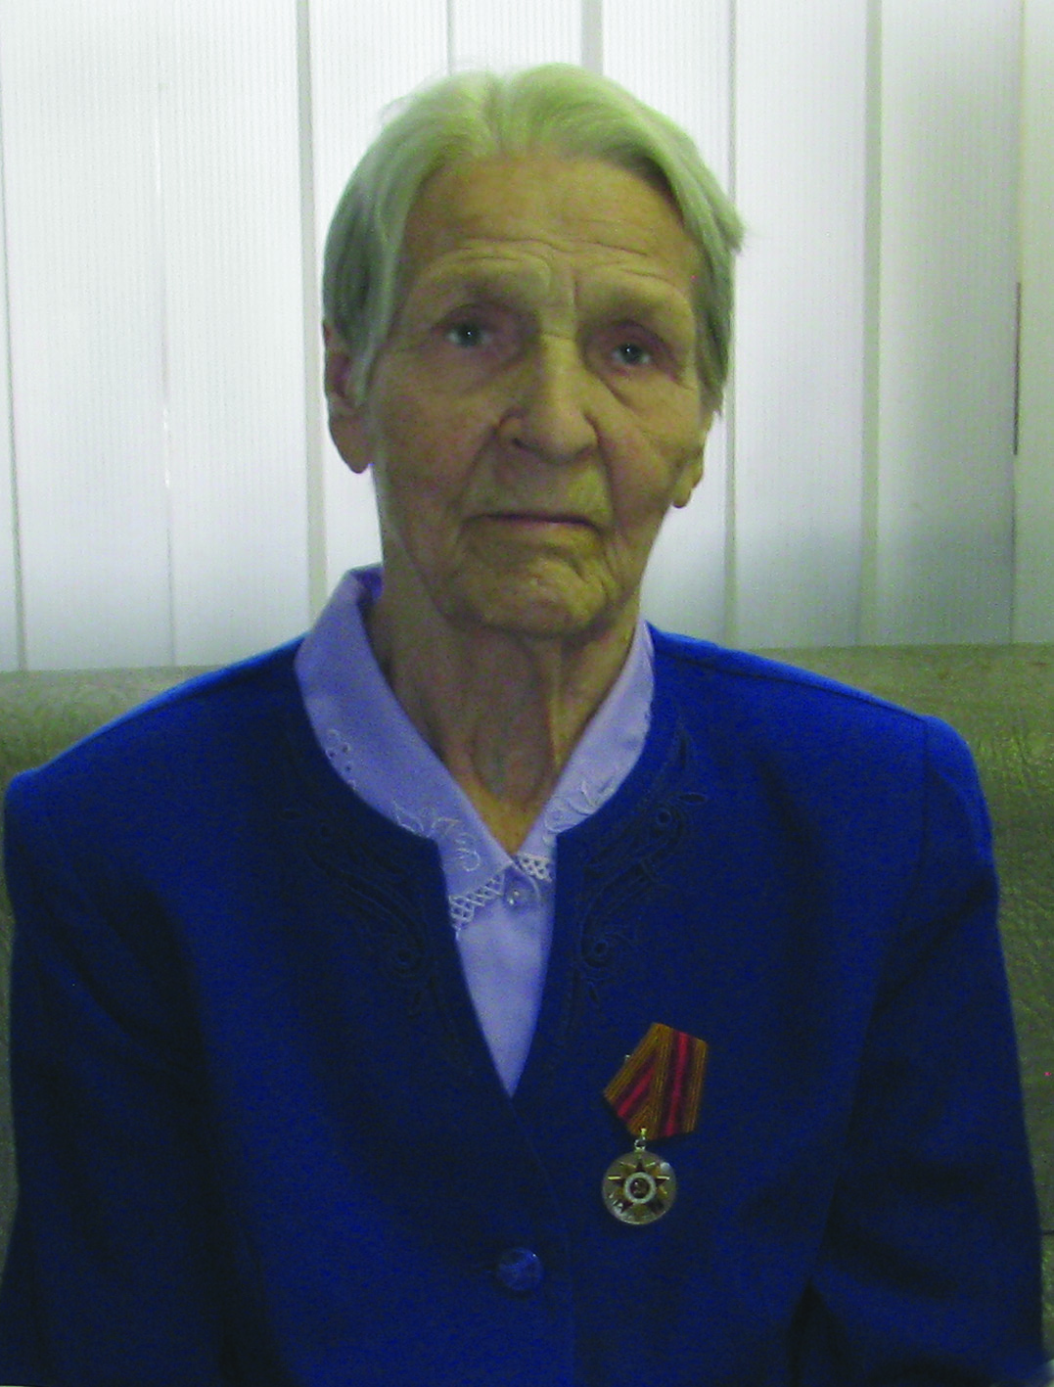
В нашей стране нет ни одной семьи, которой бы не коснулось дыхание самой ужасной и бесчеловечной войны – войны с фашистской Германией.
Поэтому и в моей семье много фронтовиков: это и прадедушки по папиной и маминой линии, и сестры и братья прабабушек и прадедушек.
Некоторые из них прошли всю войну, некоторые были ранены и демобилизованы в тыл, а некоторые не вернулись с поля боя…
Но я хотел бы рассказать о младшей сестре моей прабабушки
Любови Николаевне Кушовой.
Ей сейчас 92 года, и она сама мне рассказала свою историю, а мама помогла литературно материал обработать.

Slide 3
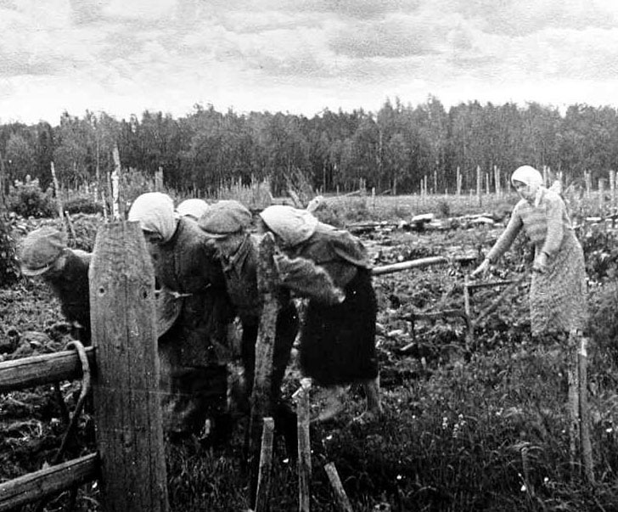
Боец особой армии.
Известие о войне Люба встретила в бахтинских болотах, недалеко от города Кирова. Второй год горел в ле­су торф, и жители боялись, что огонь перейдёт колобовскую дорогу и дойдёт до близлежащих деревень. Поэтому в апреле 1941 года, как толь­ко подсохла земля и кое-как были потушены пожары, деревенская мо­лодёжь отправилась разрабатывать болота: вырубала ивняк, копала кана­вы, отвозила мусор.
Шестнадцатилет­няя Люба, несмотря на хрупкость, проворная была и лихо управлялась с лошадьми. Да при деревенской жиз­ни и нельзя было по-другому: моло­дёжь рано начинала трудиться по-на­стоящему и активно помогала взрос­лым: кто в кузнице, кто в лесу, кто на полях. В середине июня Люба заме­тила, как человек, подвозивший про­дукты из деревни, секретничает с му­жиками, а когда он через несколько дней приехал с кипой серых бумажек, стало ясно: случилась беда. Все моло­дые мужчины уехали с нарочным, женщины же вернулись в деревню спустя неделю...

Slide 4
Лето 1941 года Люба от рассвета до заката работала в колхозе, а зиму 1941 - 1942 годов вместе с 16 - 18-летни­ми деревенскими девушками обуча­лась военной службе. Основными за­нятиями их были строевая под­готовка с деревянными макетами оружия за спиной и ходьба на лыжах вокруг деревни.
По окончании "сро­ка службы" девчонок направили на торфоразработки от завода № 266 (ныне ОАО «Лепсе»), и весь следующий военный год девушка отработала в лесу. У пред­седателя колхоза с отцом Любы были старые "счёты", тянувшиеся ещё со времён раскулачивания семьи Кушовых в 30-е годы, поэтому, благодаря стараниям главы сельсовета, девушку призвали на фронт до исполнения ей 18 лет.
Любу и подружку-ро­весницу отправили на
пересылочный пункт в Щёлково под Мос­кву.

Slide 5
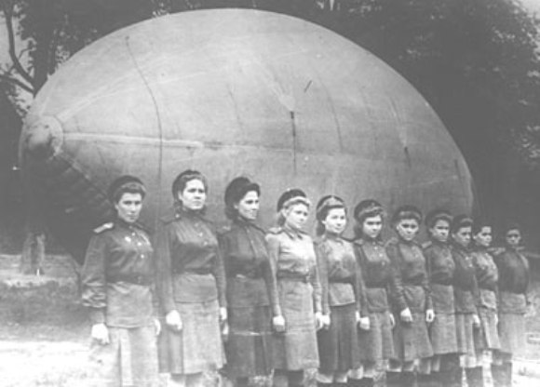
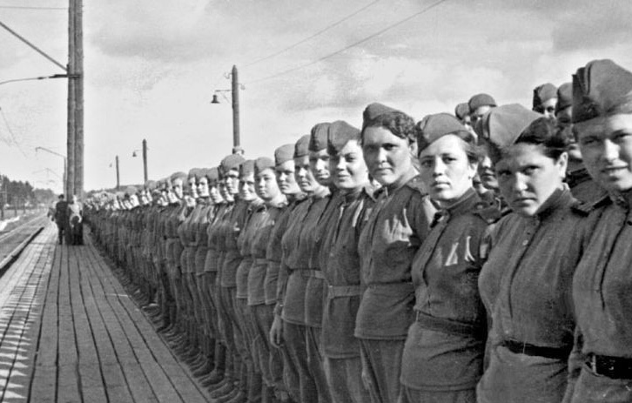
"Нас посадили в ва­гон, в котором ехали одни мужчины, - вспо­минает Любовь Нико­лаевна. – Парни спра­шивают: "Куда, девча­та, едете?". А мы им гордо так отвечаем: "На фронт. Мы – снайперы. Нас учили". А сами, кроме деревянного макета, настоящего авто­мата в руках и не держали. Привезли на пересылочный пункт, а там девушек со всей страны не одна сотня собралась. Пожили мы в таком "девичьем хаосе" дня три-четыре, а потом приехал капитан и забрал нас. Так я оказалась в дивизии аэростат­ных заграждений".

Slide 6
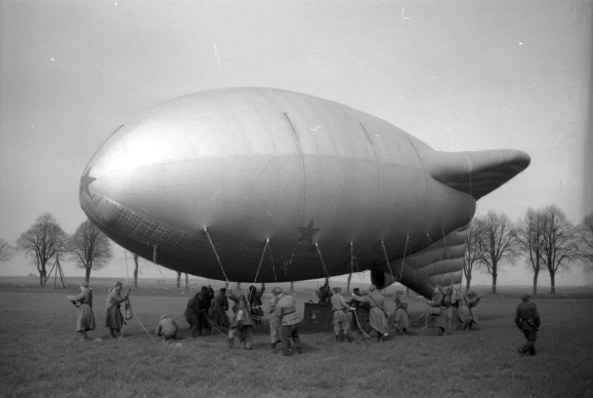
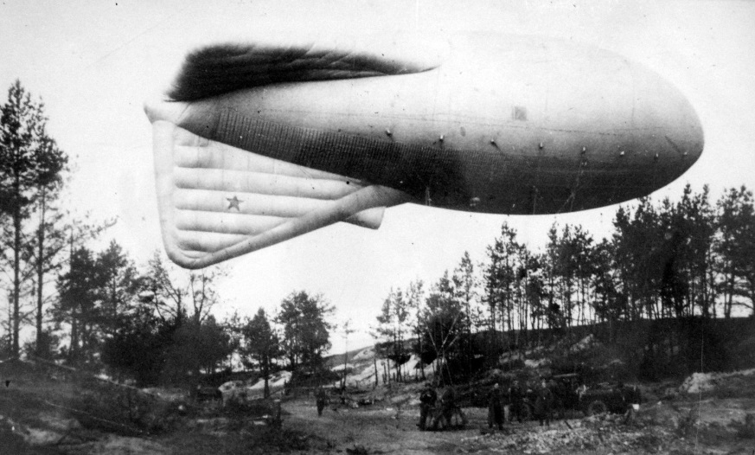
В годы войны московское небо ох­раняли три дивизии аэростатов за­граждения. Наиболее трудным счи­тался сектор 2-й дивизии - центр, северо-запад и север столицы, аэро­статные посты 1 -й дивизии были рас­положены на юг и юго-восток от мос­ковских окраин, а 3-я дивизия - на запад от них.
В начале войны в Мос­кве было 68 постов аэростатов за­граждения, через месяц их стало чуть ли не вдвое больше - 124, а к концу первого года войны количество аэро­статных постов возросло в 3 - 5 раз.
Аэростаты создавали над Москвой сплошное заградительное поле ради­усом в 5 - 6 километров от центра города и были расположены так, что вражеский самолёт в темноте не мог про­биться между ними. Он обязательно дол­жен был "ткнуться" в трос и рухнуть на землю. Если же са­молёт поднимался над аэростатами, он не мог бомбить го­род прицельно, а сбрасывал бомбы ку­да попало.

Slide 7
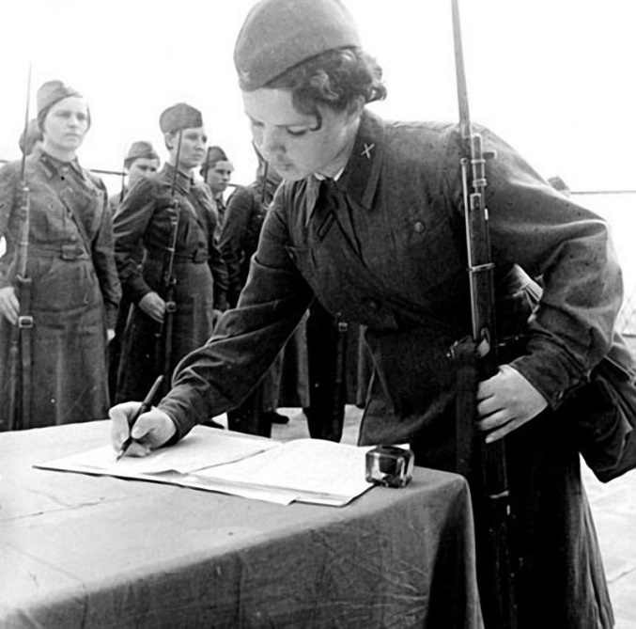
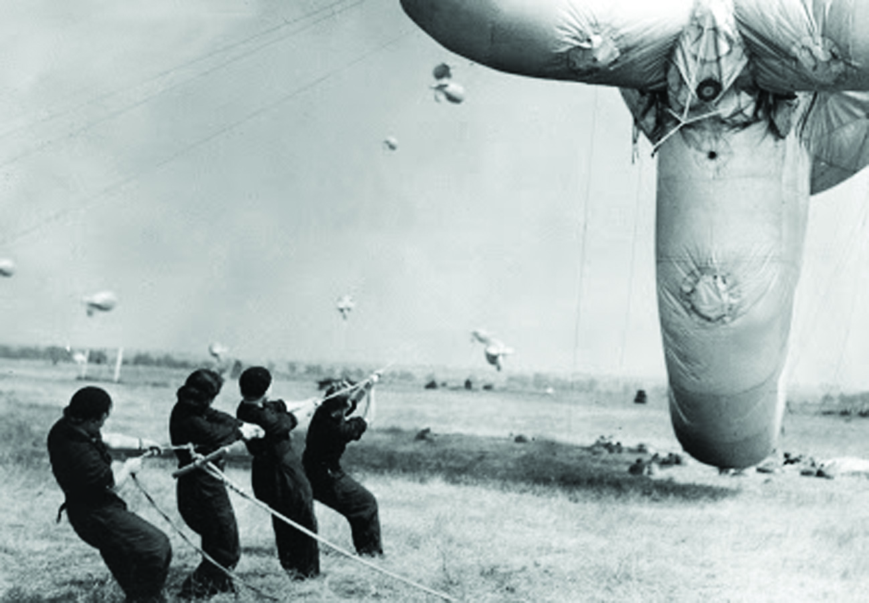
Во всех трёх аэростатных ди­визиях служило не­мало девчат из Кировской и Ивановской областей, были москвички, но больше всего было девушек с Урала.
Будущих бойцов 2-й аэростатной дивизии, куда попала бабушкина сестра, учили в Кунцево.
Ме­сяц девушки жили на окраине дачно­го поселка, изучали устройство аэро­стата, воинские уставы, занимались строевой подготовкой и даже овла­девали приёмами штыкового боя.

Slide 8
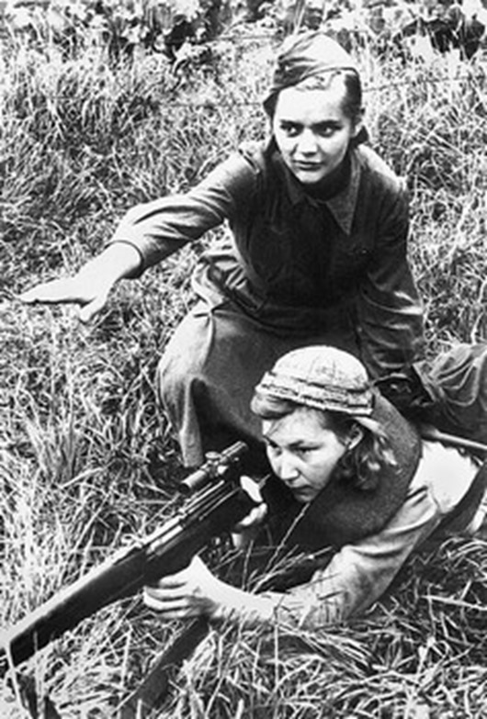
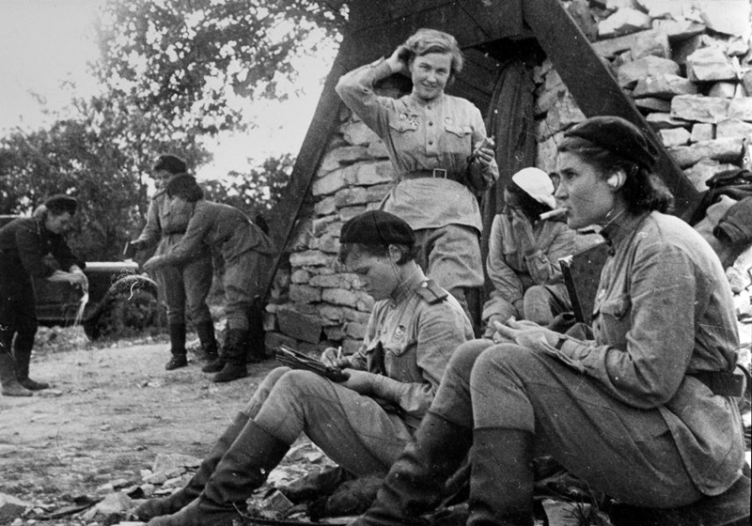
"Август 1943 года мы ползали, стре­ляли, бегали, дежурили по кухне, – рассказывает Любовь Николаевна, – а потом нас отправили в Можайский район, в подсобное хозяйство, на убор­ку картофеля.
В селе Кубинка, где нас поселили в старом разбитом дворян­ском поместье, шли ожесточённые бои, и там было очень страшно: в кустах малины лежали трупы солдат, а на полях - неразорвавшиеся бом­бы, наполовину ушедшие в землю, стояли как столбики. Немало тракто­ров там подорвалось, да и девчонок пострадало.
От старушек этой дерев­ни мы узнали, что именно в этом районе партизанила Зоя Космодемьян­ская, о которой тогда уже прошла молва среди народа.
Через месяц мы вернулись обратно в Москву, в ди­визию, и началась настоящая военная жизнь".

Slide 9
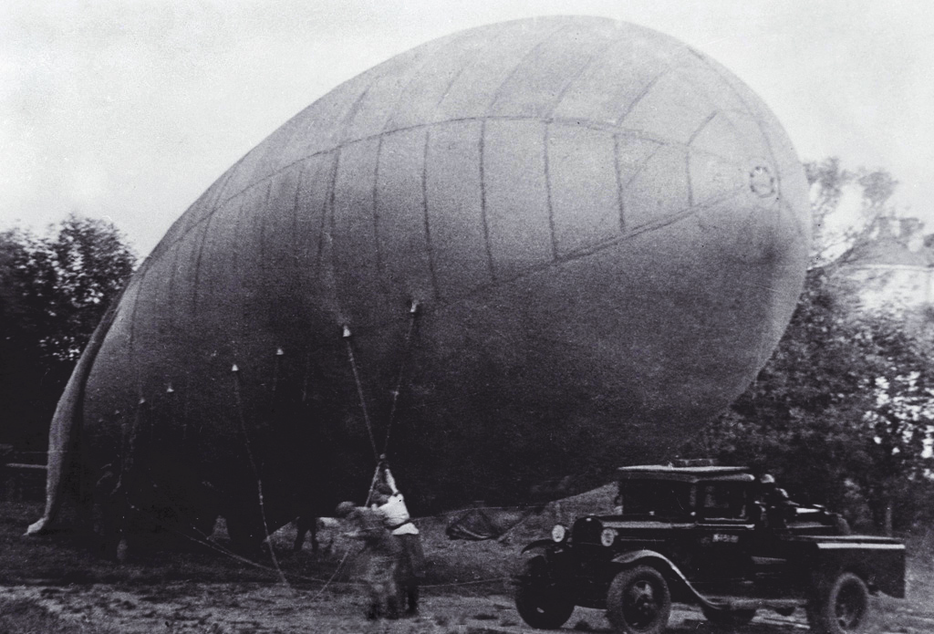
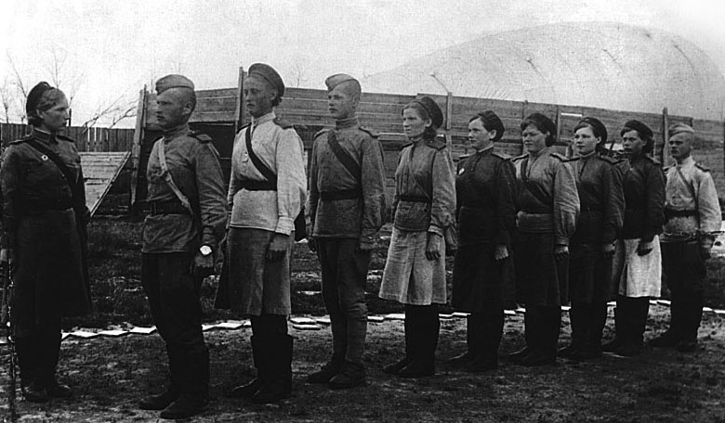
В Кунцево молодые аэростатчицы приняли военную присягу, и после этого их распределили по аэростат­ным постам. Каждый пост обслужи­вали раньше двенадцать мужчин, но солдаты уходили на фронт, и девчата заменя­ли их у аэростатов. Лишь командира­ми да мотористами аэростатных от­делений оставались мужчины. Аэро­статный пост состоял из десяти де­вушек: восемь сбоку (по четыре с каж­дой стороны) плюс один носовой и хвостовой номера. Кто был покрепче, тех ставили ближе к "но­су". Работы было нема­ло: строили биваки (мес­то, куда ставился аэро­стат), закручивали што­поры, накачивали насосом аэростат. Это было вовсе не просто - каж­дый вечер поднять гро­мадину, каждое утро спу­стить, каждый день под­качивать водород.

Slide 10
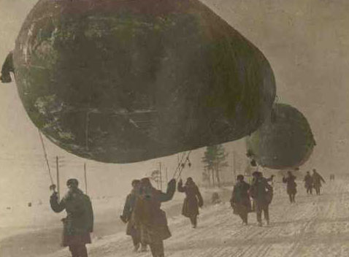
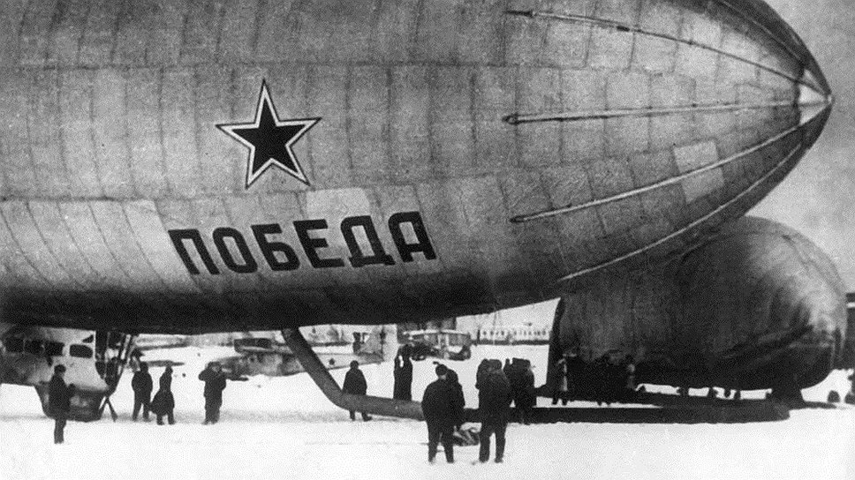
Очень многие москвичи пом­нят, как в военные годы по широким московским улицам шли аэростатчицы. Во все концы города, порой за десятки кило­метров, пешком, в любую погоду - в ливень, в мороз - вели они огромные (7 метров в диаметре и 22 метра в длину), слоноподобные, на­полненные водородом газгольдеры (так называли аэростаты), по 125 кубометров газа в каждом. Аэростаты были прожорливы, каж­дый день требовали подкачки, потому что водород просачивался через обо­лочку. Аэростатная служба требовала хорошей физической подготовки и выносливости, поэтому слабеньких девушек на неё не брали. Надо было с силой тянуть верёвку и "вести" аэро­стат на бивак, иначе он мог сорваться и потащить за собой, поэтому деви­чьи ладони первое время стирались до крови, а позднее стали мозолис­тыми и крепкими, как у мужчин.

Slide 11
"Бы­ли случаи, - вспоминает Любовь Ни­колаевна, - как во время боевых тре­вог или шторма на некоторых постах погибали девушки: пытаясь удержать аэростат, вырывавшийся на волю, они не отпускали верёвку, и их поднима­ло в воздух и разбивало о близлежа­щие строения.
На наших дежурствах, к счастью, всё обходилось без потерь, но я помню случай, который произо­шёл на соседнем посту. Помощником командира там служил фронтовик, направленный из госпиталя. Вечером, после команды "Сдаём воздух!", аэро­стат был отправлен в небо, но вскоре начался шторм. Последовала команда "Выбирать!", и моторист, включив машину, стал опускать аэростат на землю. Но почти у самой земли трос, на котором держался аэростат, лопнул, фронтовик же успел пойматься за но­совой номер, и его унесло.
По боевой тревоге мужчину искали целую ночь и нашли утром в соседнем лесу, когда офицер уже сложил весь аэростат и связал его верёвками. Благодаря своей находчивости и фронтовому опыту, он сумел в воздухе укрепить ноги и руки верёвками, а чудом оказавшийся но­жик в кармане помог ему проткнуть оболочку аэростата и медленно вы­пускать газ.
Фронтовик, конечно, об­морозил конечности, и его снова от­правили в госпиталь. Чуть позднее пришло известие о присвоении ему звания Героя Советского Союза".

Slide 12
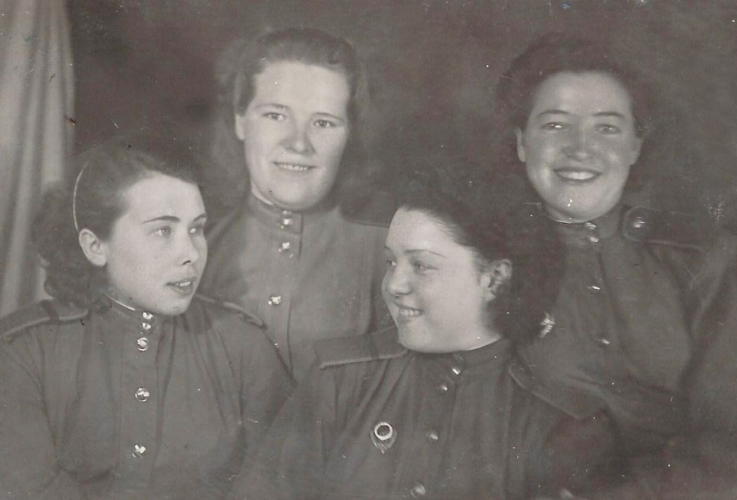
Ранней весной 1945 года, когда в воздухе уже витала Победа, посты аэростатных заграждений около Мос­квы начали сокращать. Любу вместе с боевыми подругами перебросили в Богородский район Московской об­ласти, где она служила телефонист­кой. Утром 9 мая 1945 года девушка была на дежурстве и принимала телефонограммы, как вдруг одна из них заставила девичье сердечко сжа­ться от радости: "По­беда!!!".
"Я так растерялась, – вспоминает с улыбкой Любовь Николаевна, – что несколько минут совсем не соображала, что надо дальше де­лать. Потом побежала к командиру в палатку, где он отдыхал, и с по­рога во весь голос за­кричала: "Мы победи­ли!". Он вскочил с нар, ошалело на меня посмотрел и так схва­тил-сжал в объятиях, что я покачну­лась. "Подъём!" - прозвучала коман­да, и все наши девчонки, кто в чём, "высыпали" на улицу. Началось весе­лье: танцы, песни, шутки.
1945 год: крайняя слева в верхнем ряду Люба Кушова с боевыми подругами

Slide 13
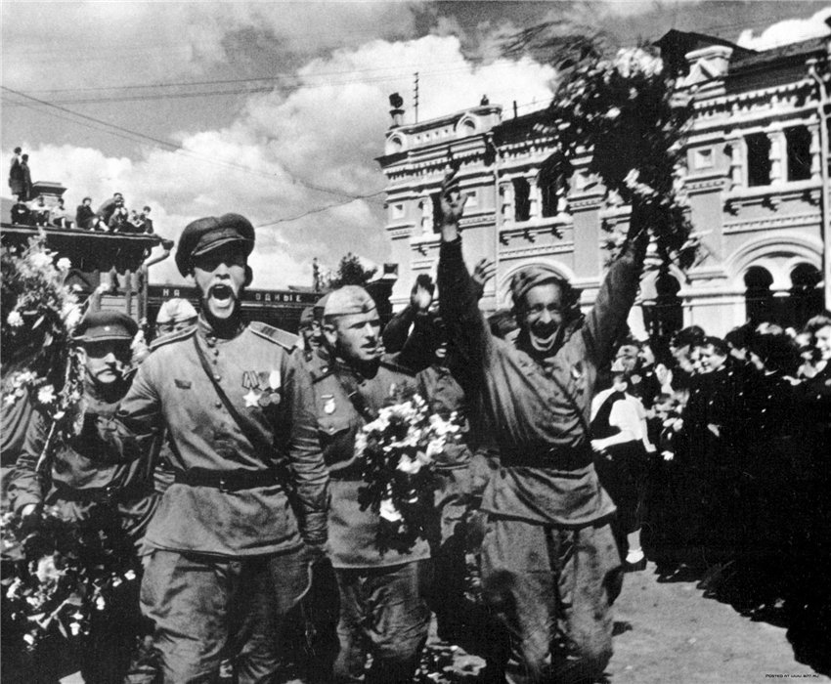
В течение всего лета 1945-го года мы готови­лись к демобилизации, но отпустили нас только в конце августа. Некото­рые девчонки договаривались между собой ехать на юг или куда-нибудь ещё, я же для себя сразу решила – только домой!"

Slide 14
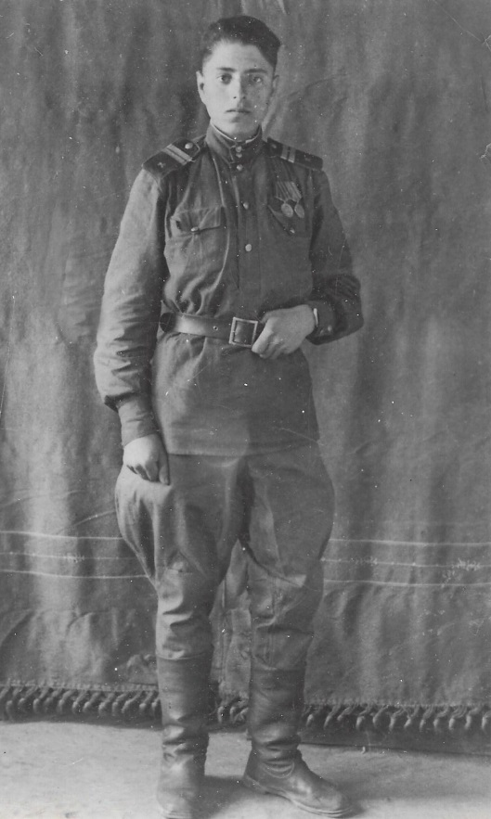
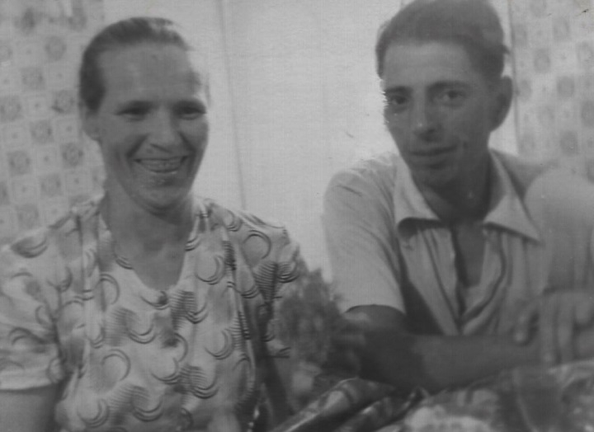
Вернувшись домой со службы, Лю­бовь Николаевна устроилась работать счетоводом на торфоразработки от завода № 266. Когда их ликвидиро­вали, молодую женщину перевели в литейный цех № 39 нарядчицей, а позд­нее - в цех 42. 22 года отработала Любовь Николаевна старшим кладов­щиком, а когда в семидесятые годы серьёзно заболела, то решила уйти с завода и устроилась сестрой-хозяйкой в заводской садик "Ручеёк" (№ 139) от завода имени ХХ партсъезда, где и проработала до самой пен­сии.
Со своим мужем Александром Фёдоровичем Кушовым она познако­милась в 1950 году, и прожила с ним 49 лет. Александр Фёдорович Кушов воевал на Кавказе и в Японии.
А с 1953 года почти сорок лет отработал в цехе 11 завода имени ХХ партсъезда (ныне АО «ВМП «АВИТЕК») электромонтё­ром, позднее – электрогазосварщи­ком.
А. Ф. Кушов, 1943 год
Любовь и Александр Кушовы
70-е годы

Slide 15
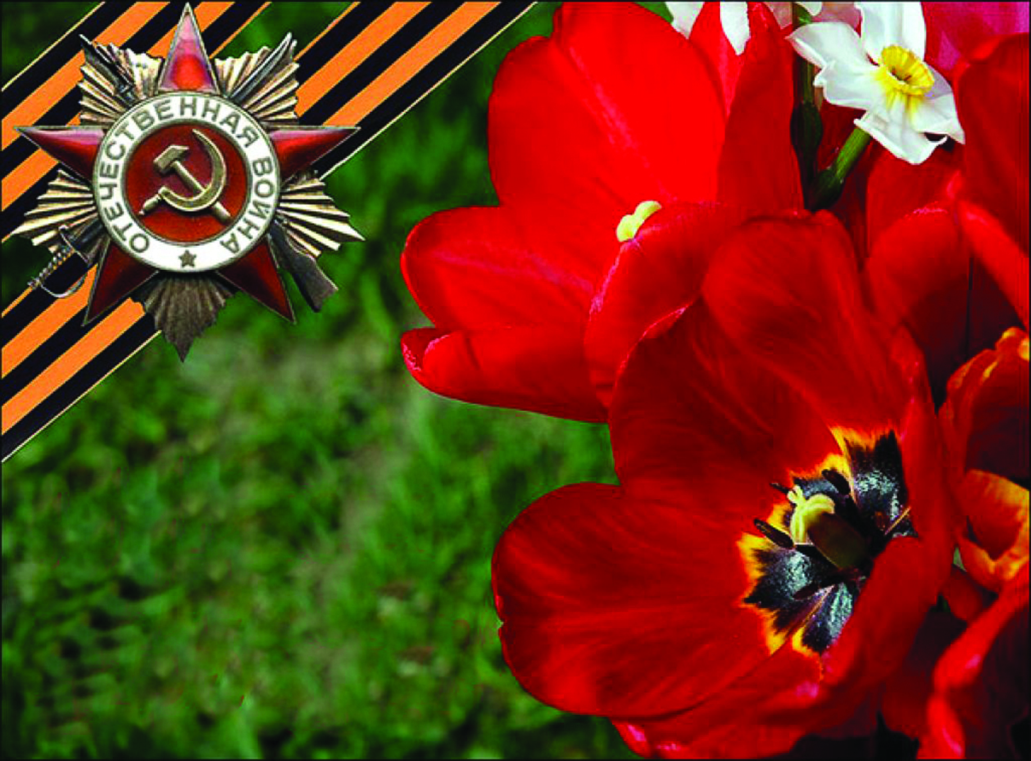
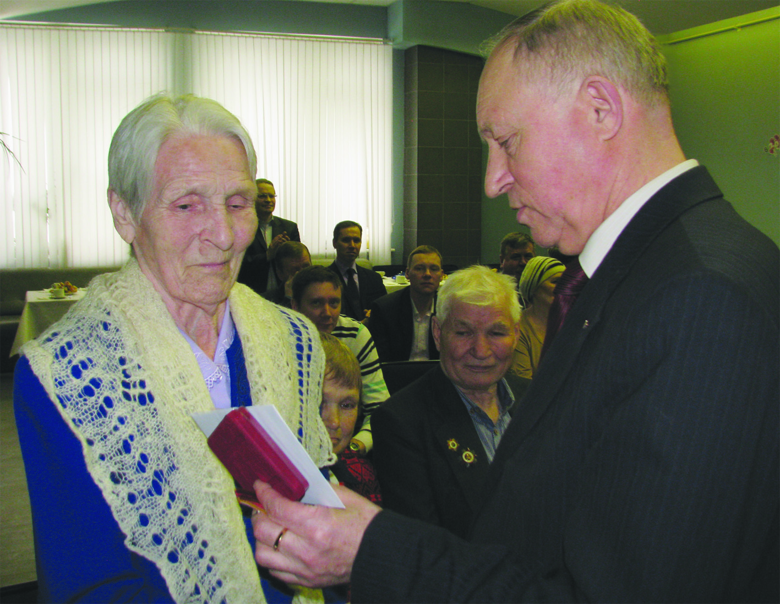
В канун 70-летия Великой Победы в Великой Отечественной войне Любовь Николаевна Кушова была награждена юбилейной медалью на заводе АО «ВМП «АВИТЕК».
2015 год. АО «ВМП «АВИТЕК»

Slide 16
Работу выполнил ученик 1 класса «А» КОГОАУ ЛЕН г. Кирова Муравьев Павел научный руководитель: Дегтерева Г. Д. фото из архива Л.Н. Кушовой и интернета 2018 год

